Slide 1
De opgave in de regio U16
Van Ontwerp-RES naar RES 1.0

Slide 2
Inhoud
Het Klimaatakkoord en de RES
De inhoud van de ontwerp-RES U16
Van een ontwerp-RES naar de RES 1.0
Notes:
RdV: Kunnen we hier gebruik maken van de visualisaties?

Slide 3
Het Klimaatakkoord en de RES

Slide 4
Achtergronden
Akkoord van Parijs (2015): We streven naar een opwarming van 1,5 graden
Klimaatakkoord (2019): In 2030 moet de CO₂-uitstoot met de helft verminderd zijn t.o.v. 1990. (En 95 procent in 2050)
Regionale Energiestrategieën: 30 regio’s zijn verantwoordelijk voor de opwekking van 35 TWh duurzame elektriciteit in 2030. En welke warmtebronnen gebruiken we om van het gas af te gaan?

Slide 5
Het tijdpad van de RES’en

Slide 6
De inhoud van de ontwerp-RES U16 en het concept-bod: 1,8 TWh

Slide 7
Terugblik: Regionale energie-analyse (2019)
Zelfvoorzienend: De regio heeft de potentie om zelf in de behoefte van duurzame warmte en elektriciteit te voorzien.
Warmte: Voorwaarde om ingrijpend te isoleren en maximaal in te zetten op hernieuwbare warmte
Elektriciteit: Mismatch tussen vraag en aanbod. De verschillen tussen de gemeenten zijn groot. Het potentiële overschot van de één kan het tekort van de ander dekken.

Slide 8
Het regionale bod: 1,8 TWh
Moet effect hebben op de doelstelling in het Klimaatakkoord (in 2050 in totaal 95 procent CO₂ reductie)
Wat betekent landelijke doelstelling voor de regio U16? Opwek van 10,8 TWh (conform afspraak VNG en gemeenten U16)
Doelstelling Klimaatakkoord:
95% CO₂-reductie in 2050

Slide 9
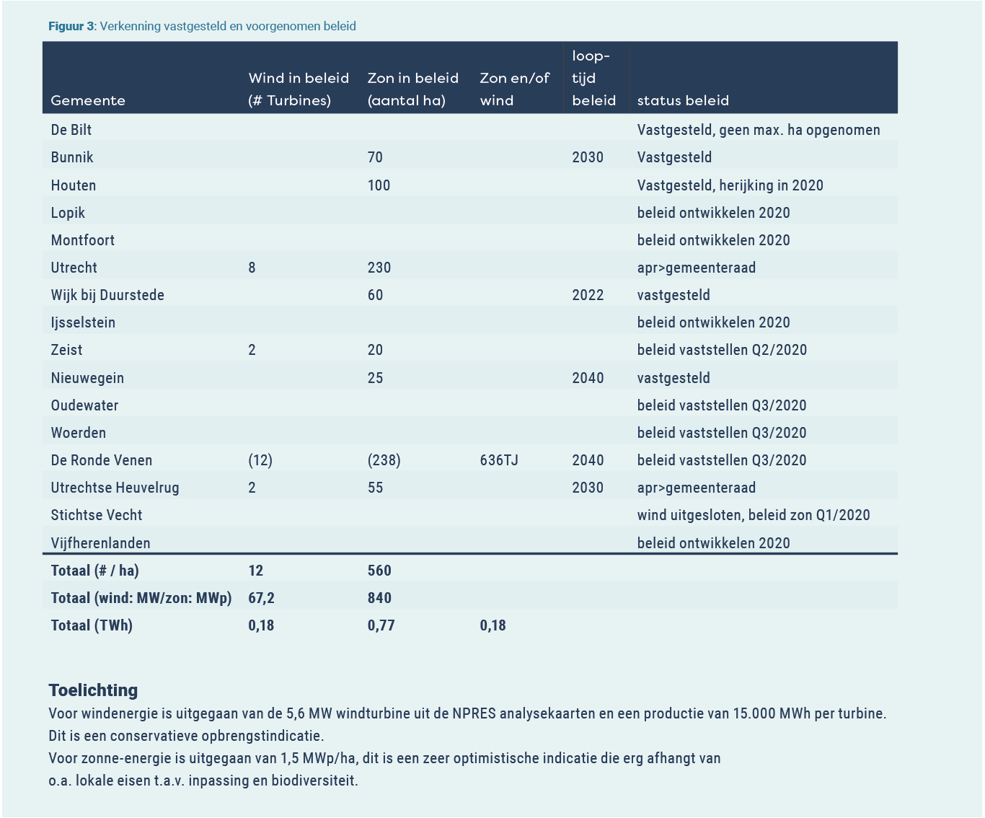
Het regionale bod: 1,8 TWh
Moet aansluiten op beleid
van de gemeenten
Reeds vastgesteld beleid:
1,13 TWh

Slide 10
Het regionale bod: 1,8 TWh
Moet aansluiten bij capaciteit van het elektriciteitsnet
Kansenkaart van Stedin en TenneT voor 2030: 2,2 TWh

Slide 12
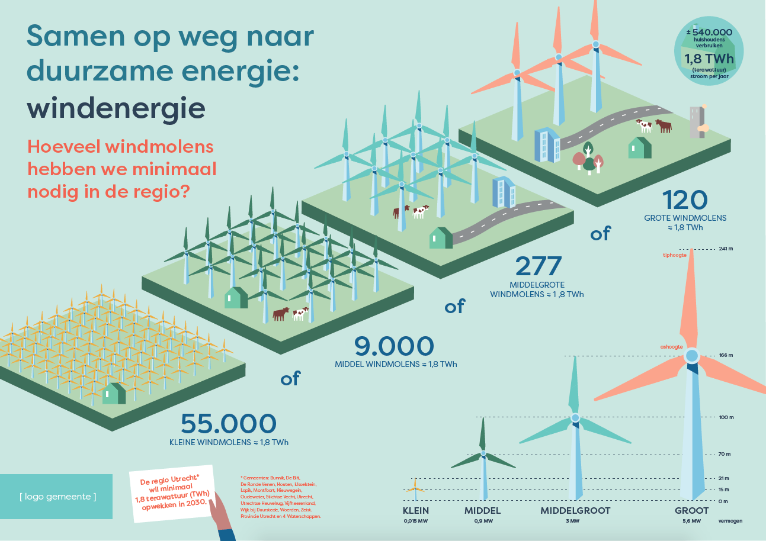

Slide 13
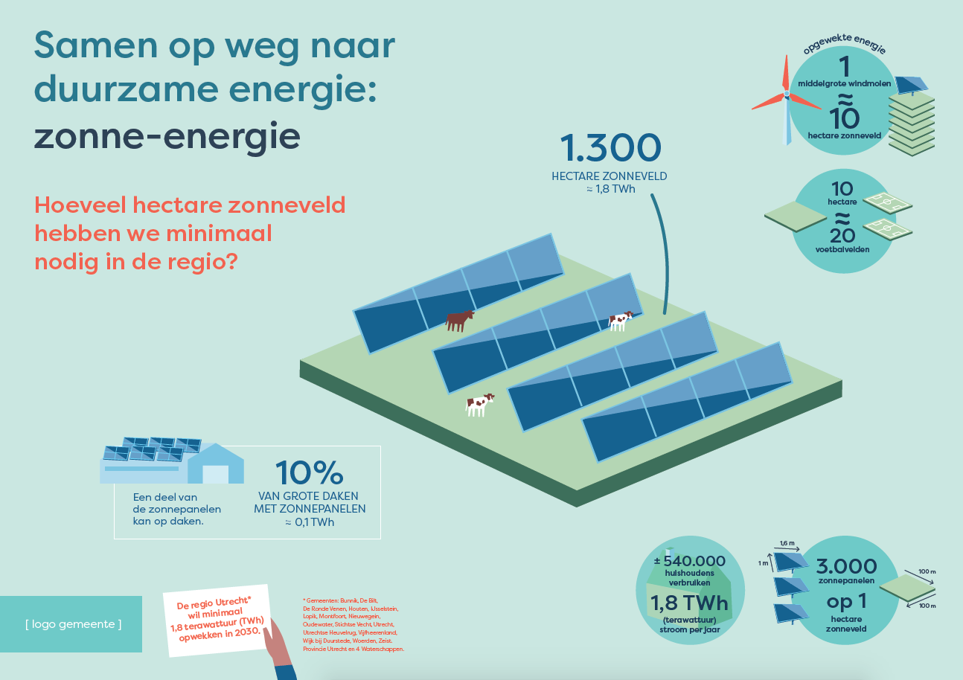

Slide 15
Wat betekent 1,8 TWh
De opgave van 1,8 TWh is – bijvoorbeeld - in te vullen met een combinatie van:
15% benutting grote dakoppervlakten; én
ca. 45 grote windmolens (5,6 MW, tiphoogte 240 meter); én
ca. 800 ha zonnevelden

Slide 16
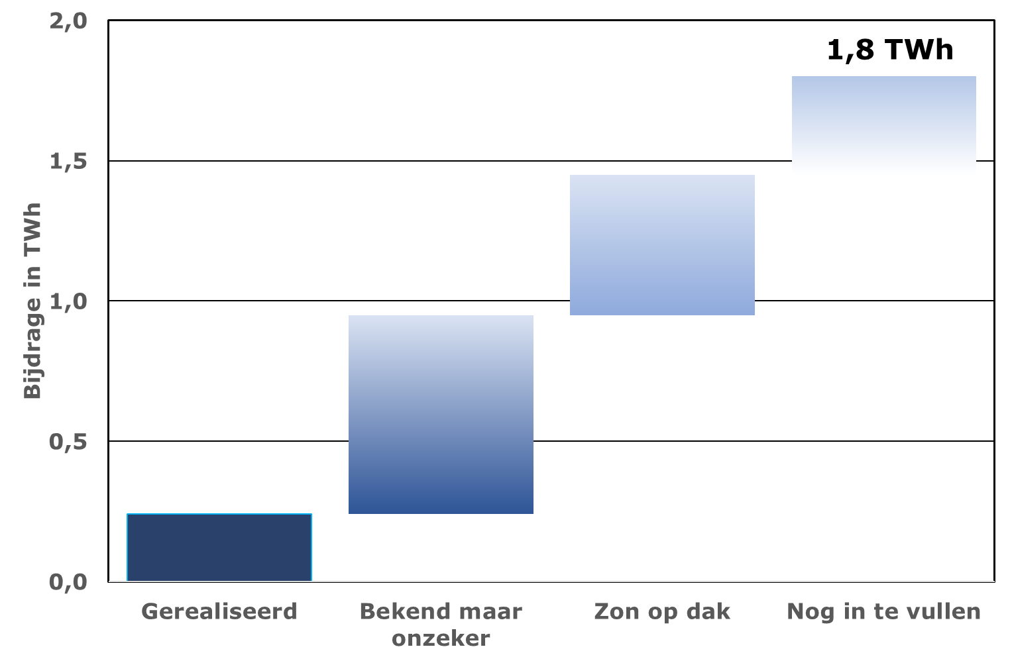
Opbouw 1,8 TWh

Slide 17
Waar kan de 1,8 TWh dan landen?
Maximaal inzetten op zonnepanelen op grote daken
Windenergie:
Langs infrastructuur
Nabij bedrijventerreinen
In agrarische velden
Zonnevelden:
Op agrarische velden
Notes:
RdV: Kunnen we hier gebruik maken van de visualisaties?

Slide 18
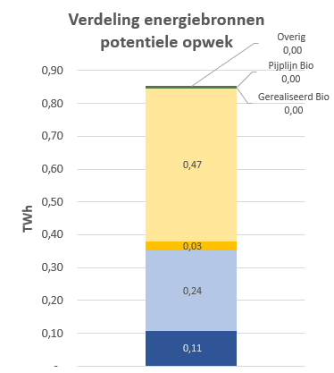
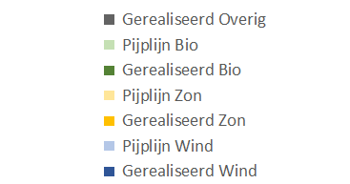
Wat zit er al in de pijplijn?
Notes:
Inventarisatie op basis van drie databronnen: klimaatmonitor, SDE-lijst en eigen opgave gemeenten. 99% actueel en compleet.

Slide 19
Belangrijke randvoorwaarden
Zon op dak moet financieel aantrekkelijker worden, bijvoorbeeld door de SDE+-subsidie daarop in te richten
Maak het mogelijk om zon op dak door gemeenten en provincies bij nieuwbouw te verplichten
Maak optimaal gebruik van de mogelijkheden voor zon op dak op Rijksgebouwen
Actieve rol van Rijkswaterstaat / ProRail voor wind en zon langs rijkswegen en spoor

Slide 20
Van een ontwerp-RES naar een RES 1.0

Slide 21
Het proces van de RES U16
Wat staat er in de RES 1.0
Scenario’s
Zoekgebieden
Definitief bod

Slide 22
In gesprek
Inwoners
Per gemeente in gesprek over de lokale bijdrage aan de regionale opgave
Zicht op kansen en belemmeringen bij verschillende scenario’s
Regionaal betrokken stakeholders
Gezamenlijke ateliers over landschappelijke scenario’s
In gesprek met parlementen
Besluiten over de ontwerp-RES
Gezamenlijke regionale bijeenkomsten
Informatiebijeenkomsten voor raden
Besluitvorming over RES 1.0

Slide 23
Tot slot
Het opwekken van 1,8 TWh aan duurzame energie in 2030 is haalbaar.
Het intensieve gesprek richting de RES 1.0 is erop gericht om technisch haalbare en maatschappelijk aanvaardbare keuzes te maken.
Gemeenten moeten samen met inwoners de vraag beantwoorden hoe zij kunnen bijdragen aan de regionale opgave.

Slide 24
Vragen?

